Slide 1


TomoATT & SurfATT 分享
郑淳元
2026 组会

Slide 2
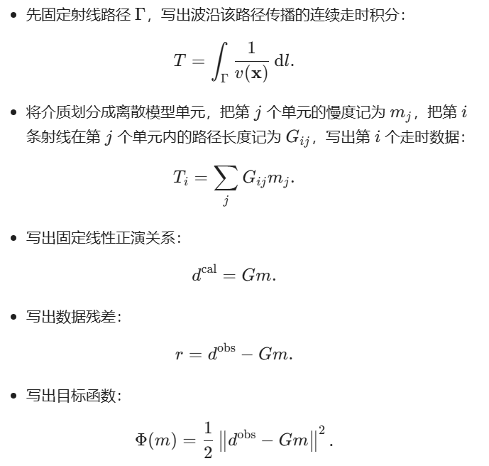
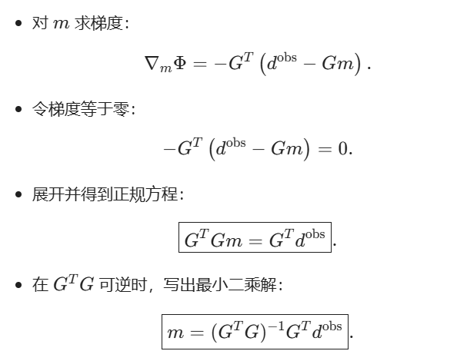
传统走时层析成像
Notes:
每条射线在每个网格中走了多长 G

Slide 3
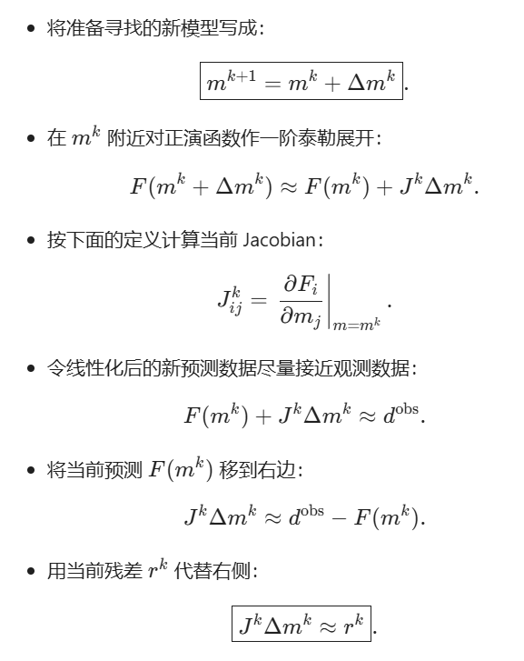
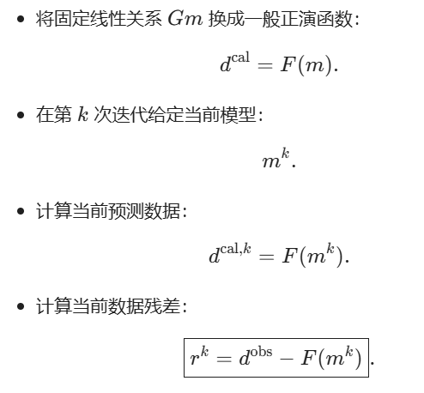
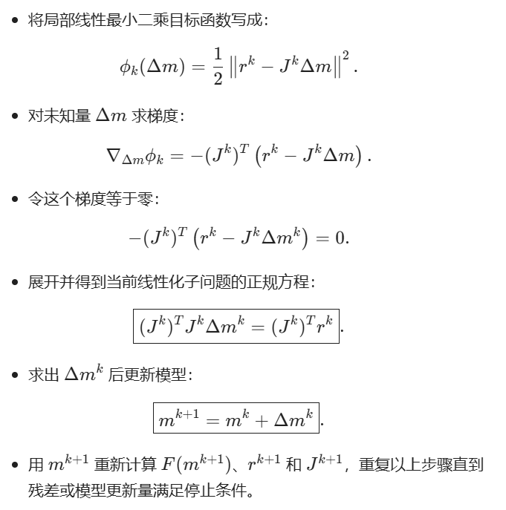
传统走时层析成像
Notes:
波倾向于选择走时较短的路径；地下速度改变，射线路径也会改变；射线路径改变后，矩阵 \(G\) 也会改变
G非线性正演算子

Slide 4
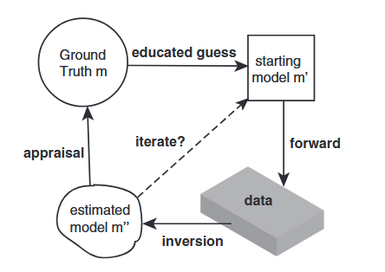
走时层析成像要考虑的问题
1.数据定义和质量控制
2.待反演参数
3.初始模型
4.正演网格与反演网格
5.正演方法
6.目标函数与正则化
7. Jacobian 或梯度如何计算
8. 迭代方法
9. 分辨率测试
Notes:
使用 P 波、S 波还是联合反演；使用绝对走时、共同震源差分走时还是共同接收点差分走时；数据权重
梯度下降、共轭梯度、Gauss–Newton、L-BFGS 如何选择；步长固定还是线搜索；目标函数增大时怎么办；每轮最大模型变化；停止标准是残差、梯度、模型变化还是最大迭代数；每次模型更新后是否重新求走时场和灵敏度。

Slide 5
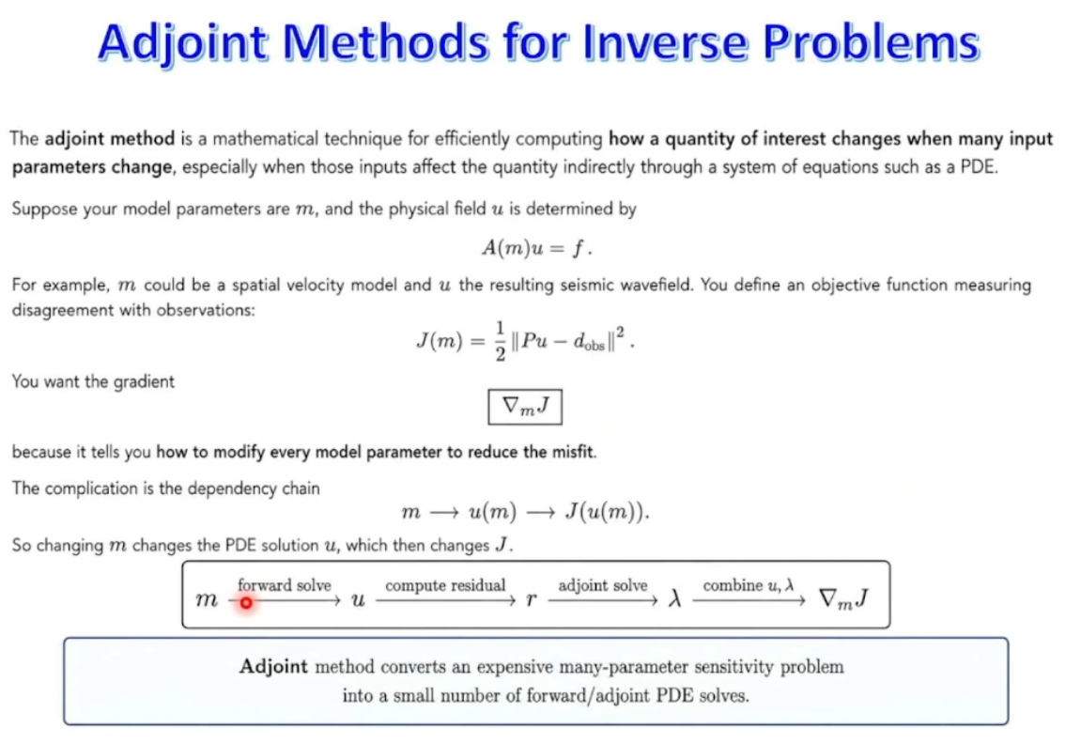
伴随方法
Notes:
计算效率高
避免大的内存开销
把求梯度（每个物性参数的一阶偏导数）转化成解一个偏微分方程

Slide 6
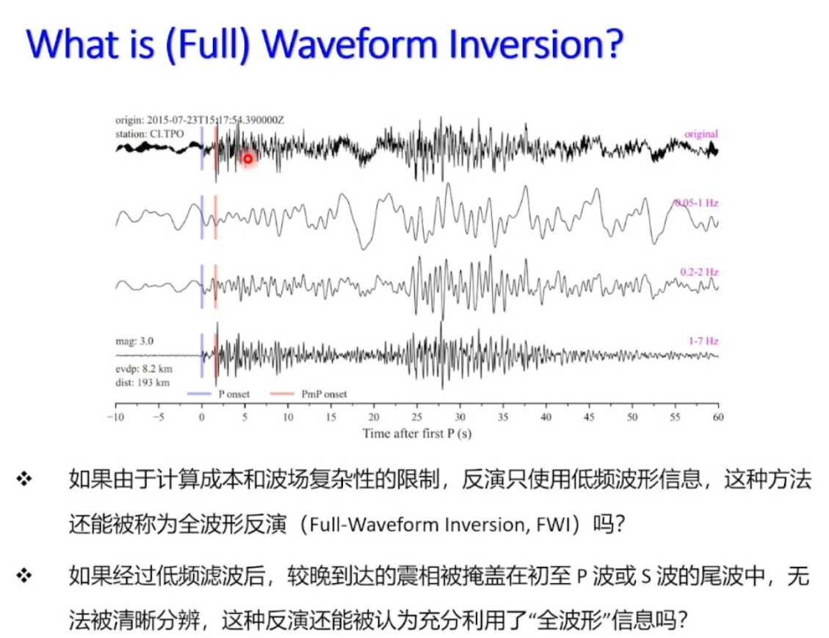
波形反演的局限

Slide 7
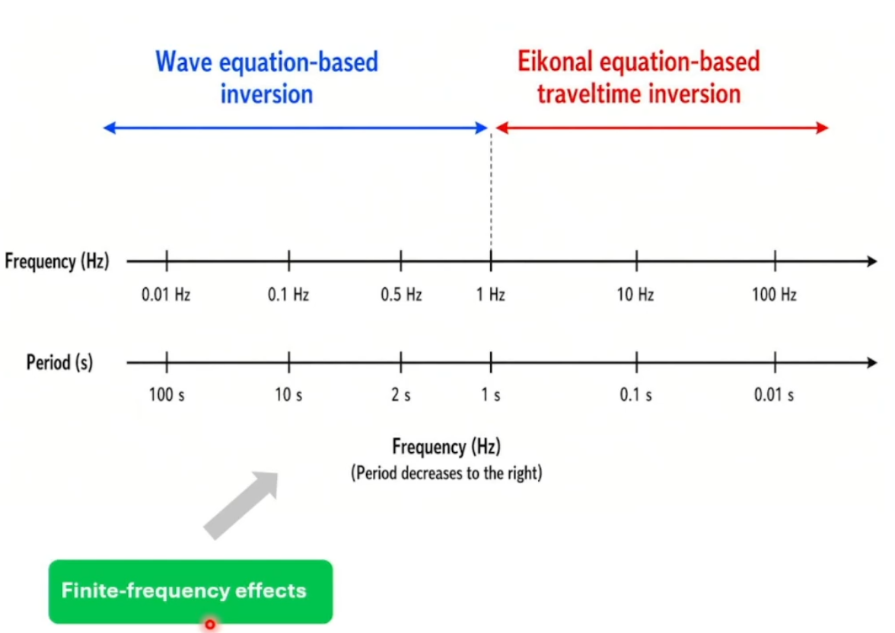
波形反演的局限

Slide 8
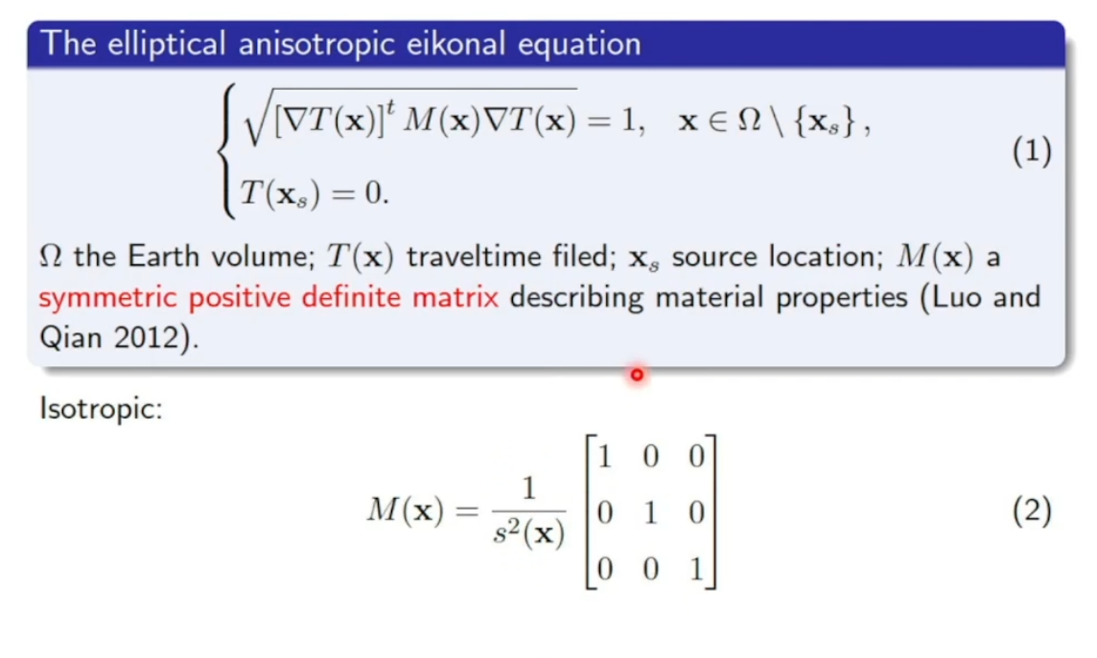
伴随方法应用于走时层析成像

Slide 9
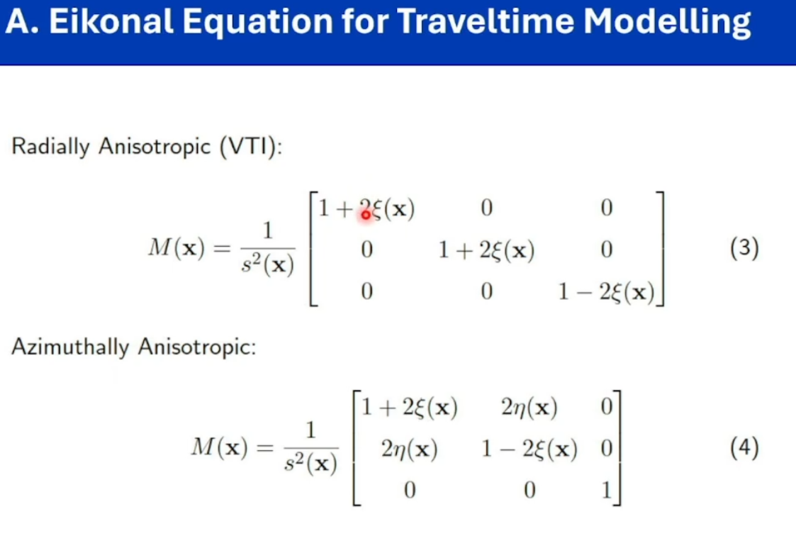
伴随方法应用于走时层析成像

Slide 10
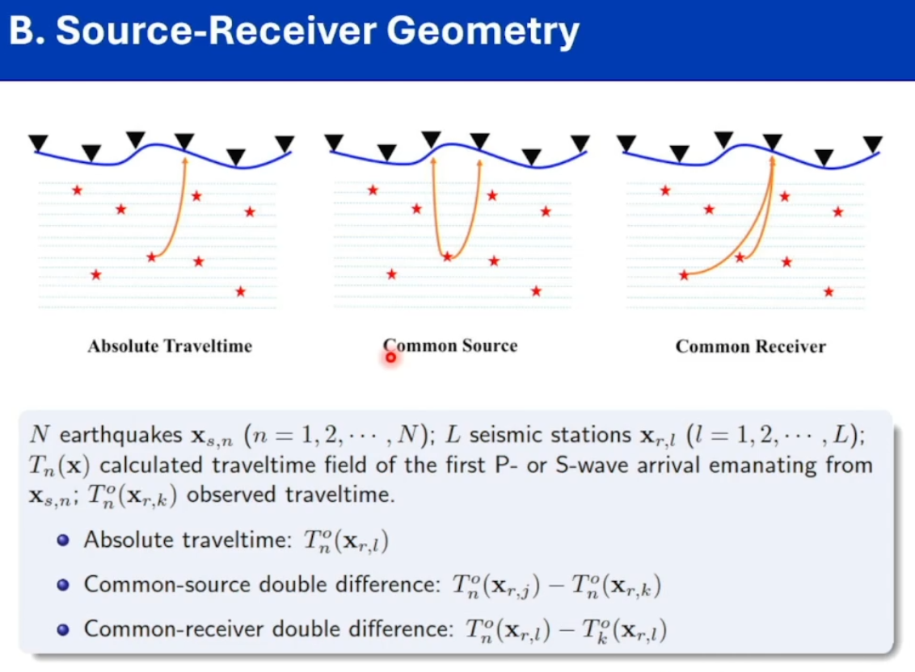
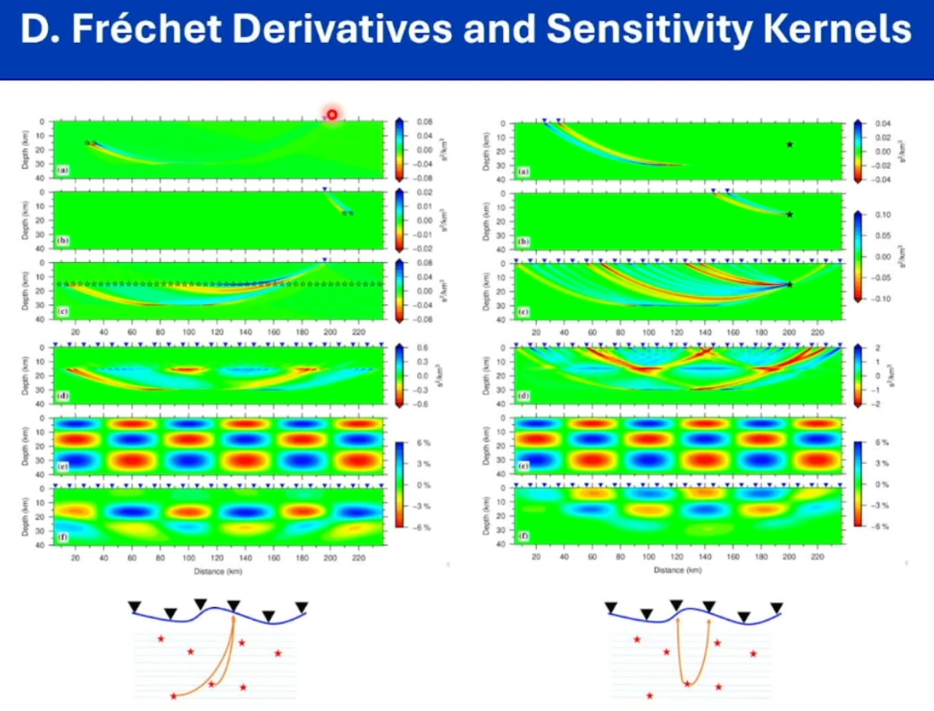
伴随方法应用于走时层析成像
Notes:
依据方位各向异性的程函方程，我们可以使用伴随方法来求解优化问题

Slide 11
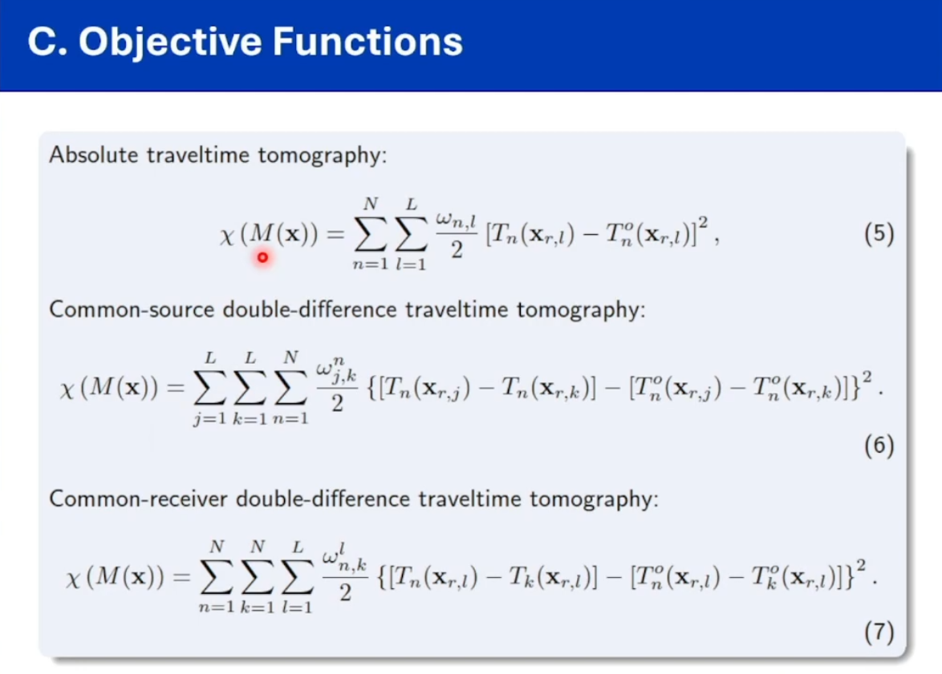
伴随方法应用于走时层析成像
Notes:
依据方位各向异性的程函方程，我们可以使用伴随方法来求解优化问题

Slide 12
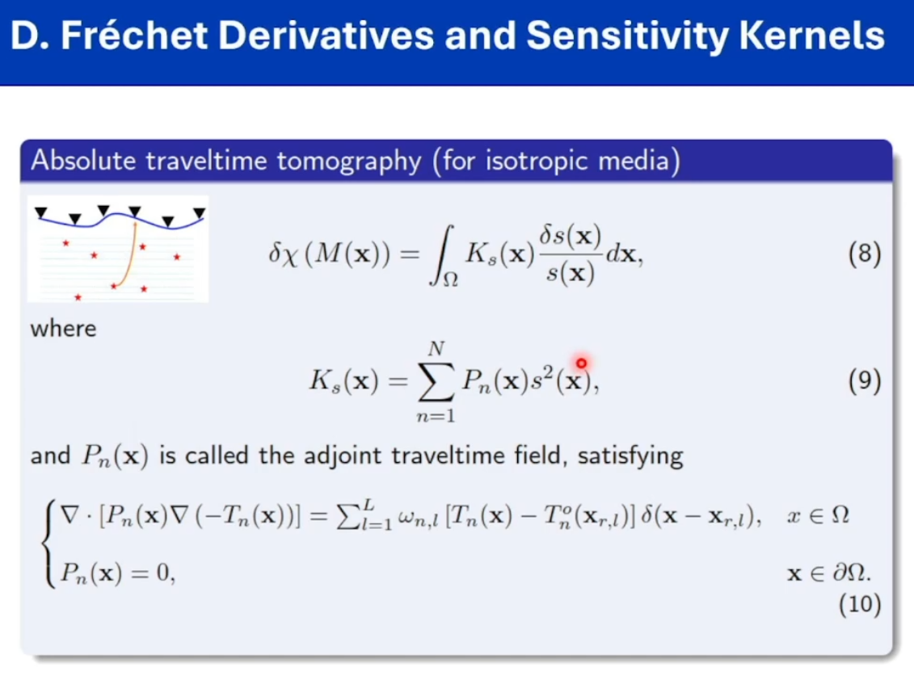
伴随方法应用于走时层析成像
Notes:
依据方位各向异性的程函方程，我们可以使用伴随方法来求解优化问题
把一阶导数展示成一个积分方程

Slide 13
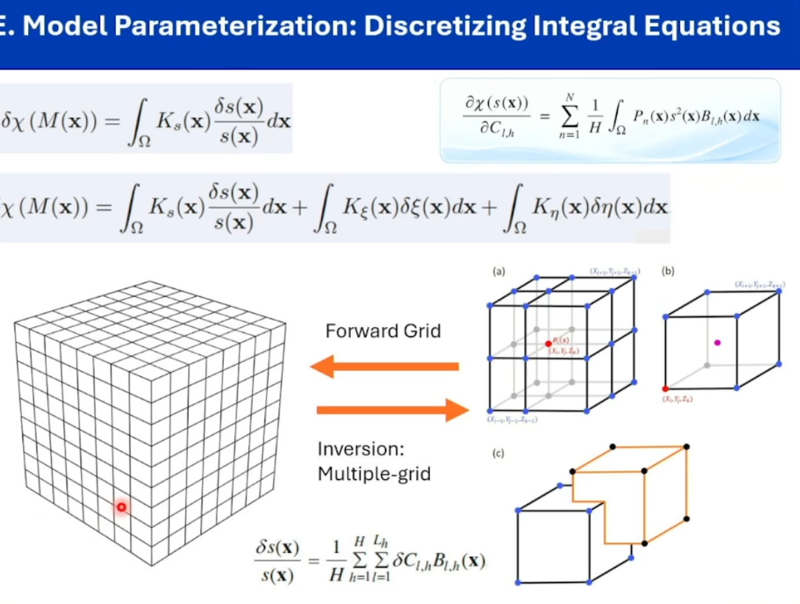
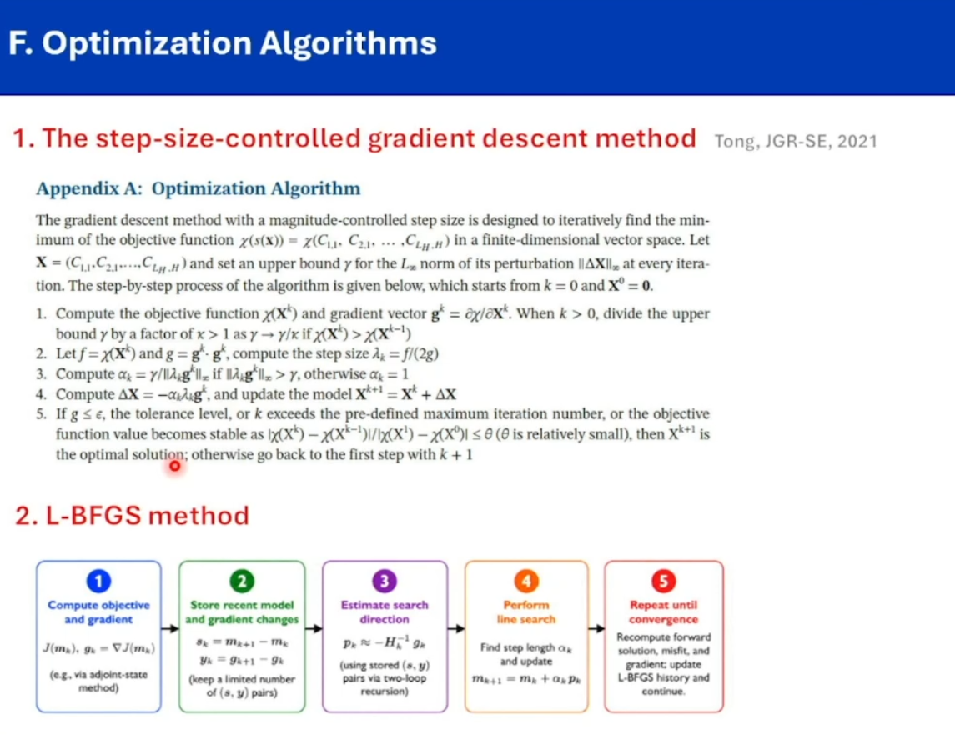
伴随方法应用于走时层析成像
Notes:
依据方位各向异性的程函方程，我们可以使用伴随方法来求解优化问题

Slide 14
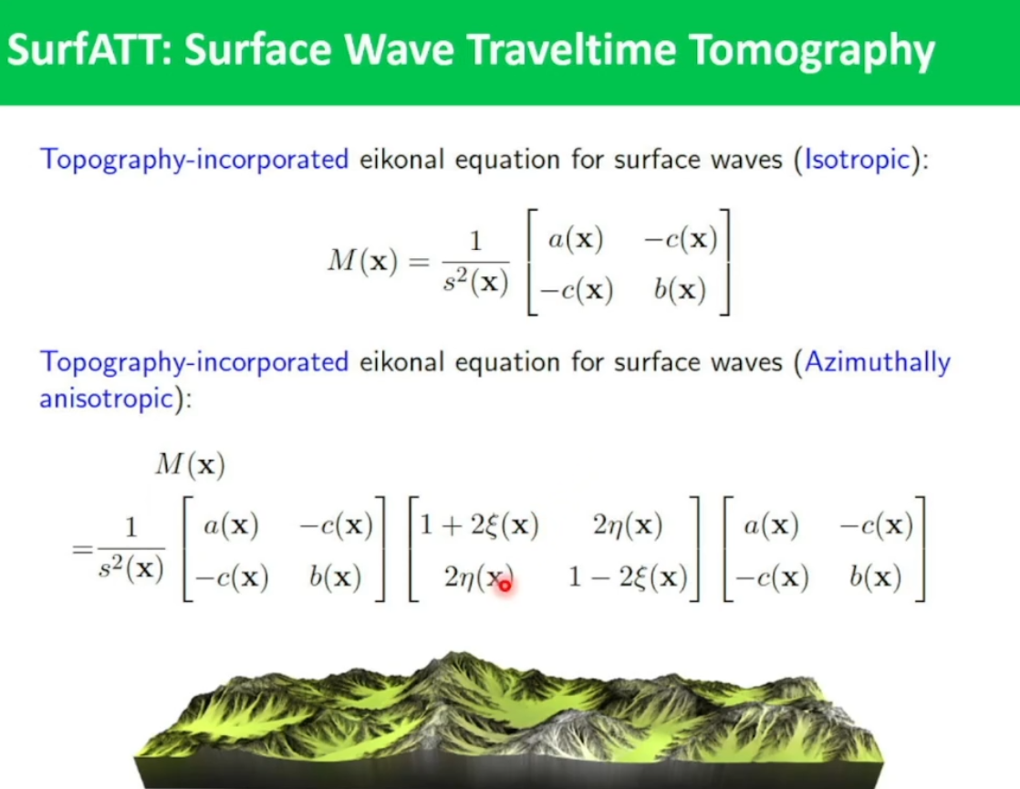
伴随方法应用于走时层析成像
Notes:
考虑地表起伏和各向异性
主要是敏感核的构建不同

Slide 15
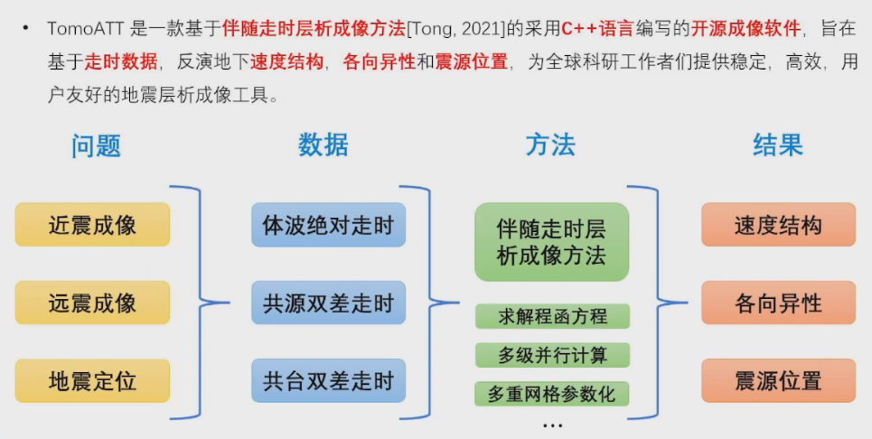
TomoATT
2026 地震学 Workshop · 软件专题
Notes:
方位各向异性表示：同一位置的 P 波传播速度不仅取决于介质位置，还取决于波在水平方向上的传播方位角

Slide 16
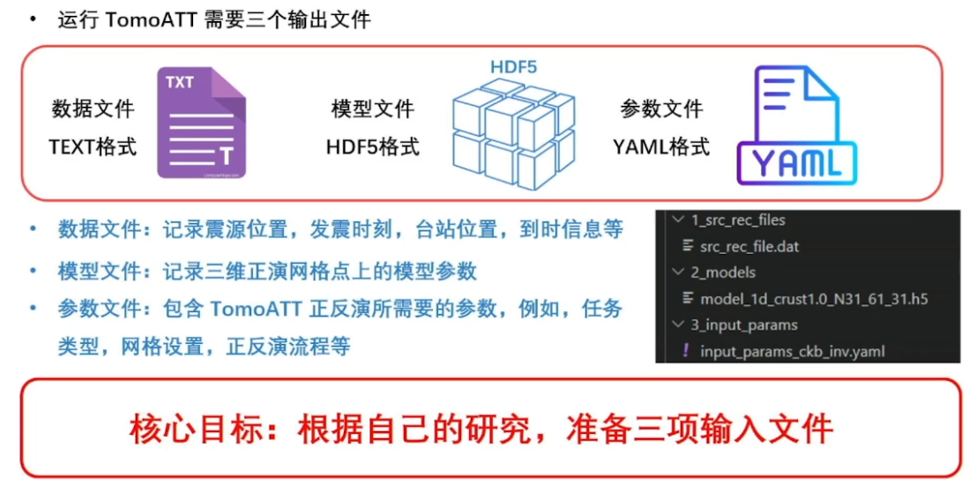
TomoATT的输入文件

Slide 17
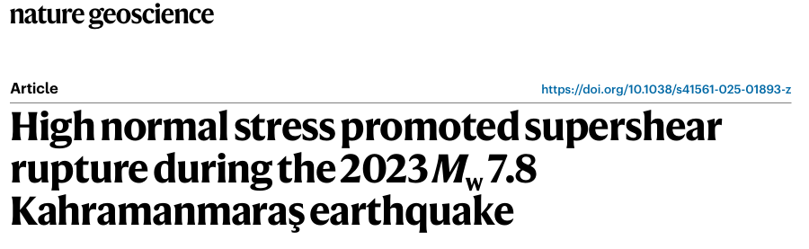
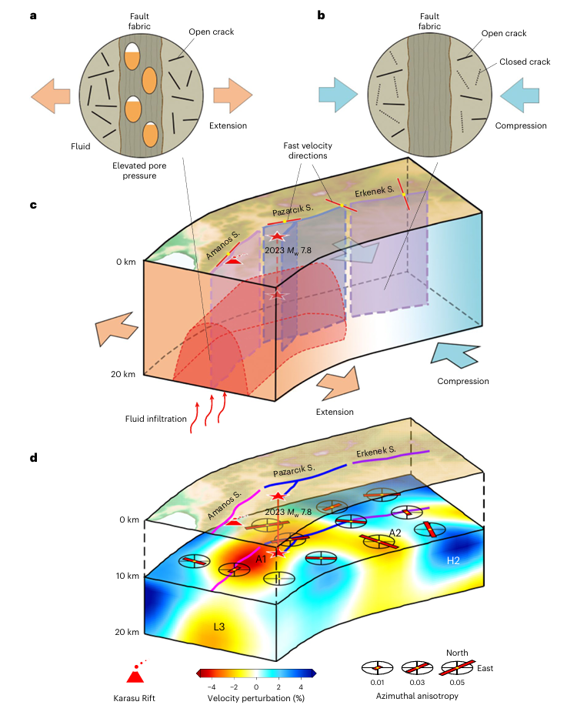
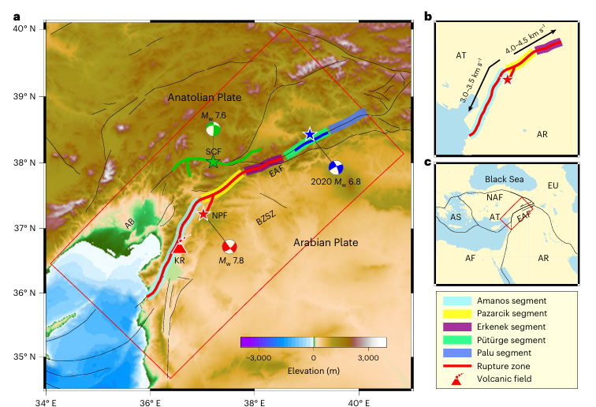
使用TomoATT开展层析成像
Notes:
土耳其地震近震层析成像结果 南段次剪切 北段超剪切 揭示南北两段差异性的速度结构和各向异性

Slide 18
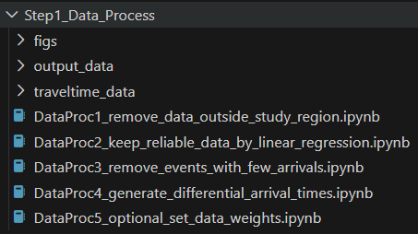
TomoATT工作流：数据筛选与预处理
原始数据
1.保留研究区域内数据
2.删除误差较大的数据
3.删除到时较少的地震
4.生成差分到时数据
5.数据加权（可选）
反演用数据

Slide 19
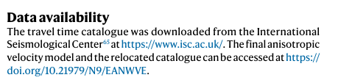
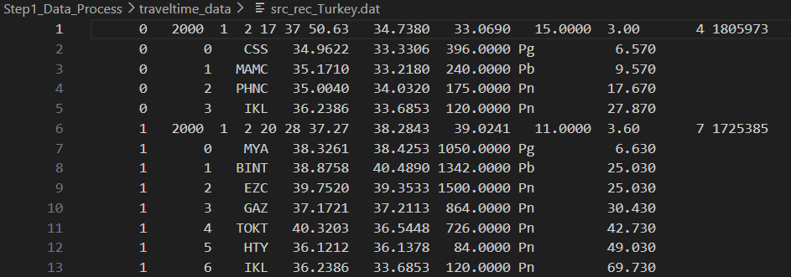
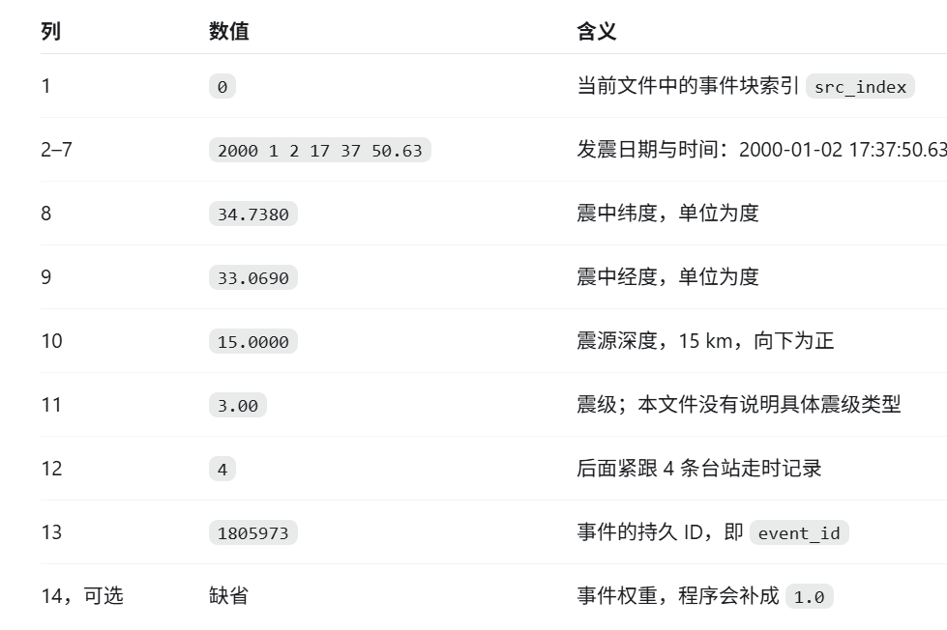
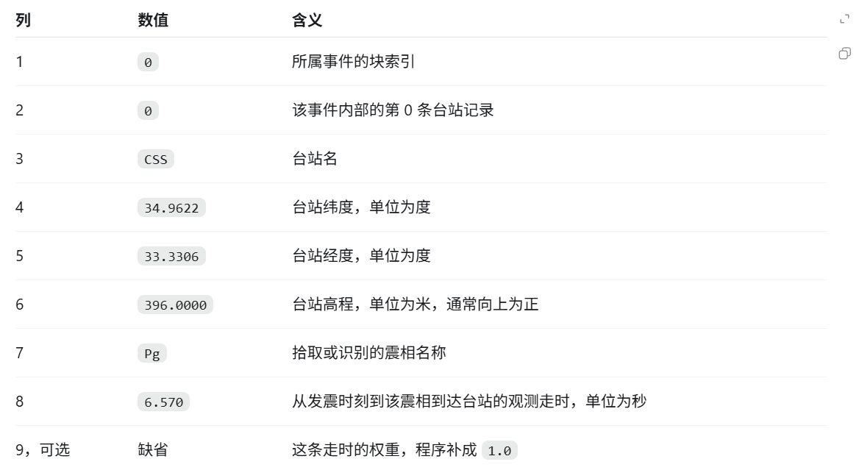
TomoATT工作流：数据筛选与预处理

Slide 20
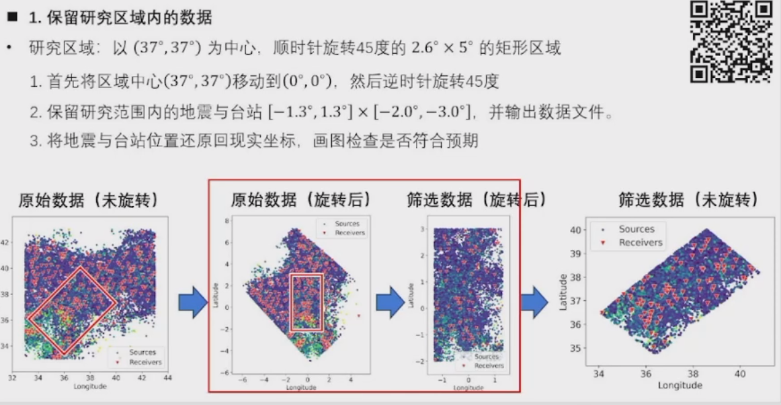
TomoATT工作流：数据筛选与预处理

Slide 21
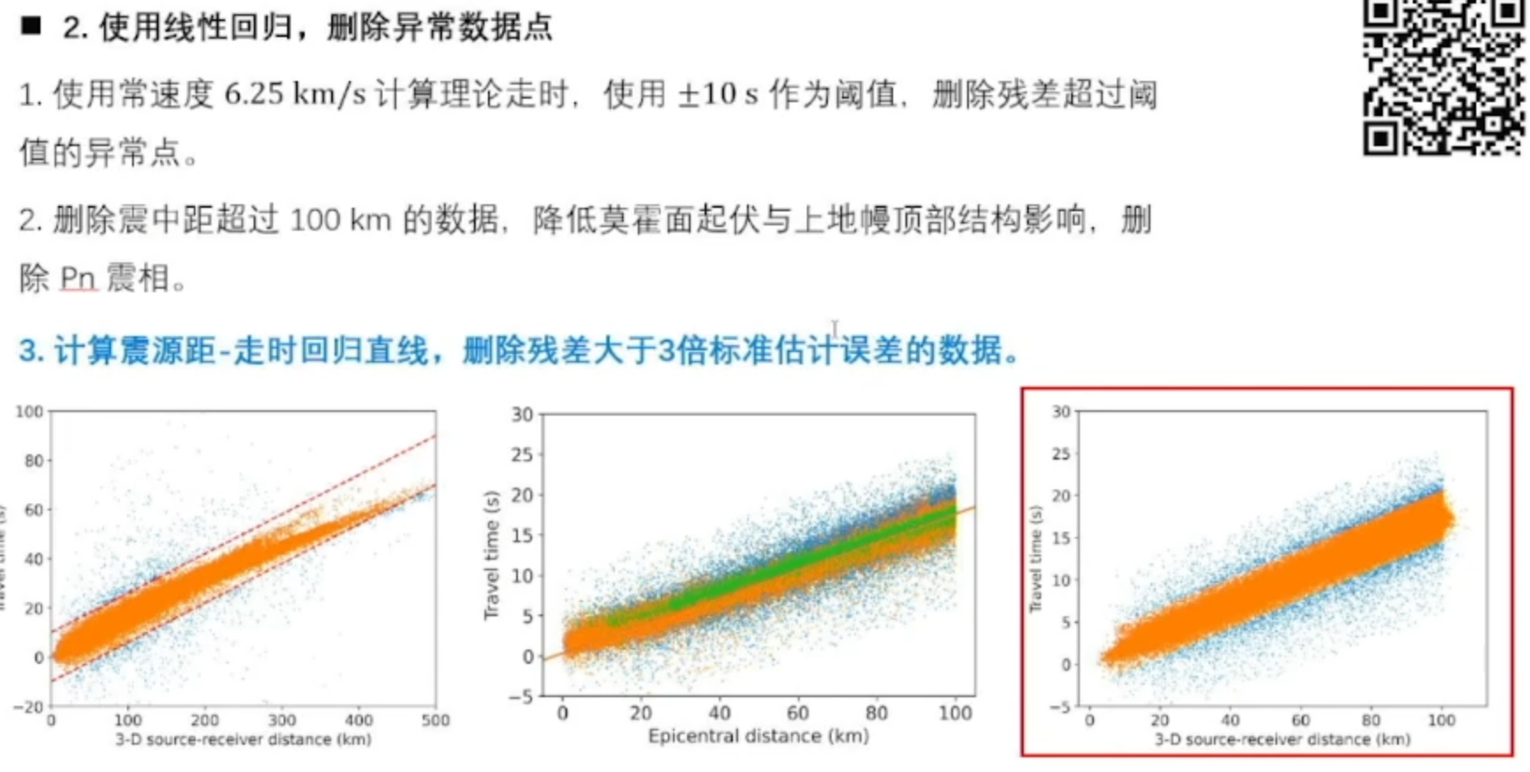
TomoATT工作流：数据筛选与预处理

Slide 22
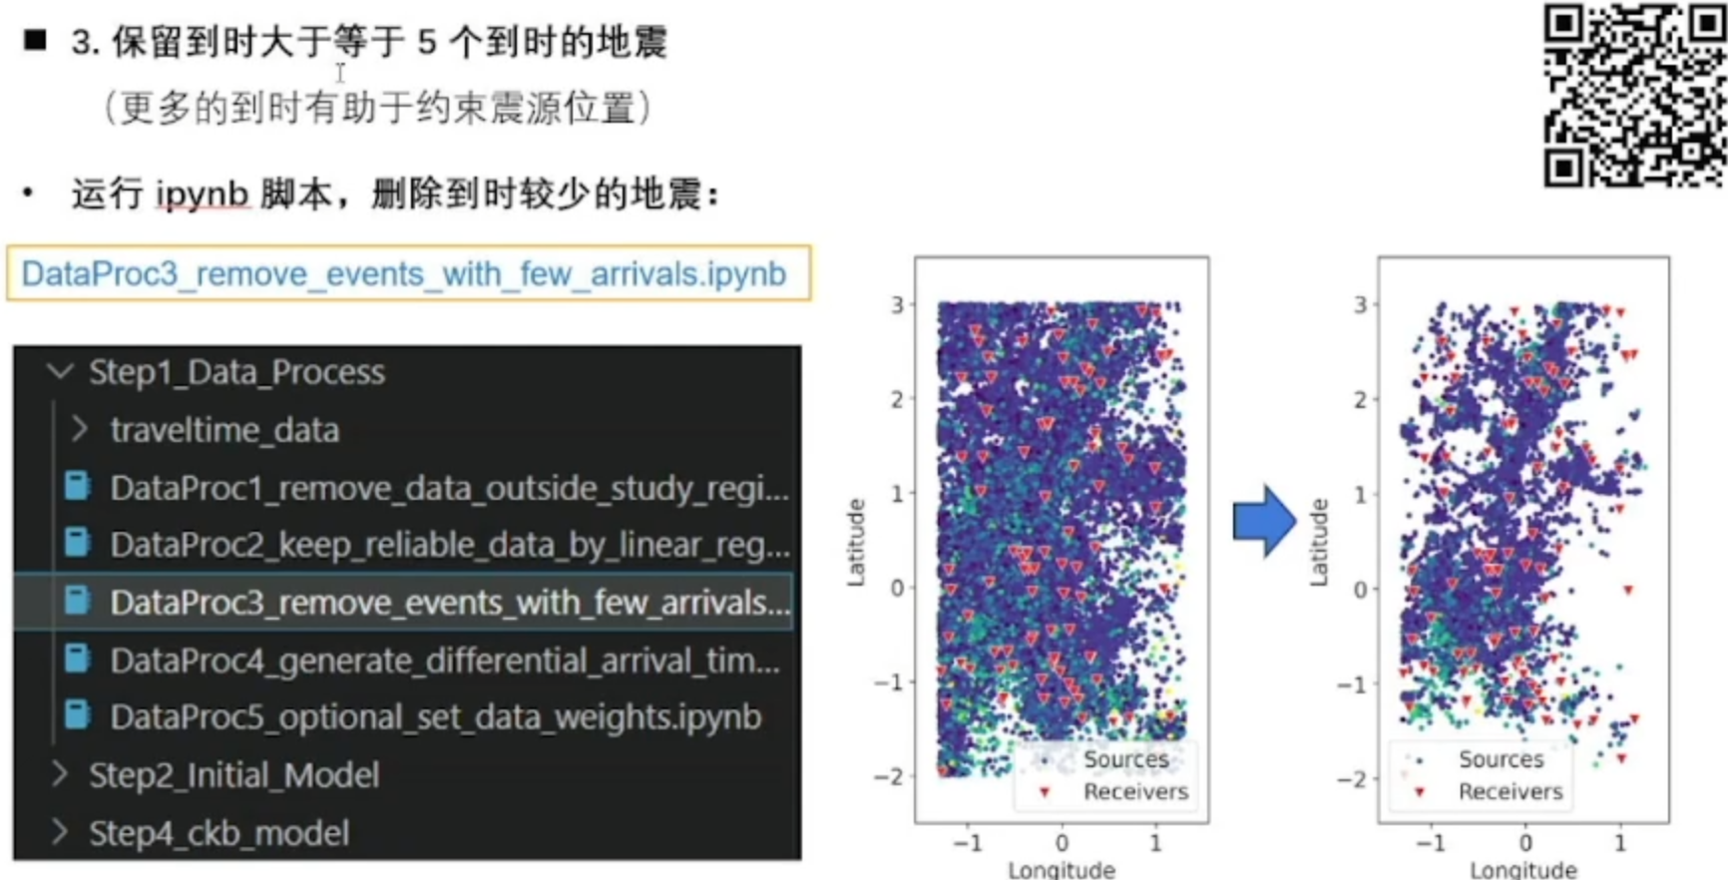
TomoATT工作流：数据筛选与预处理

Slide 23
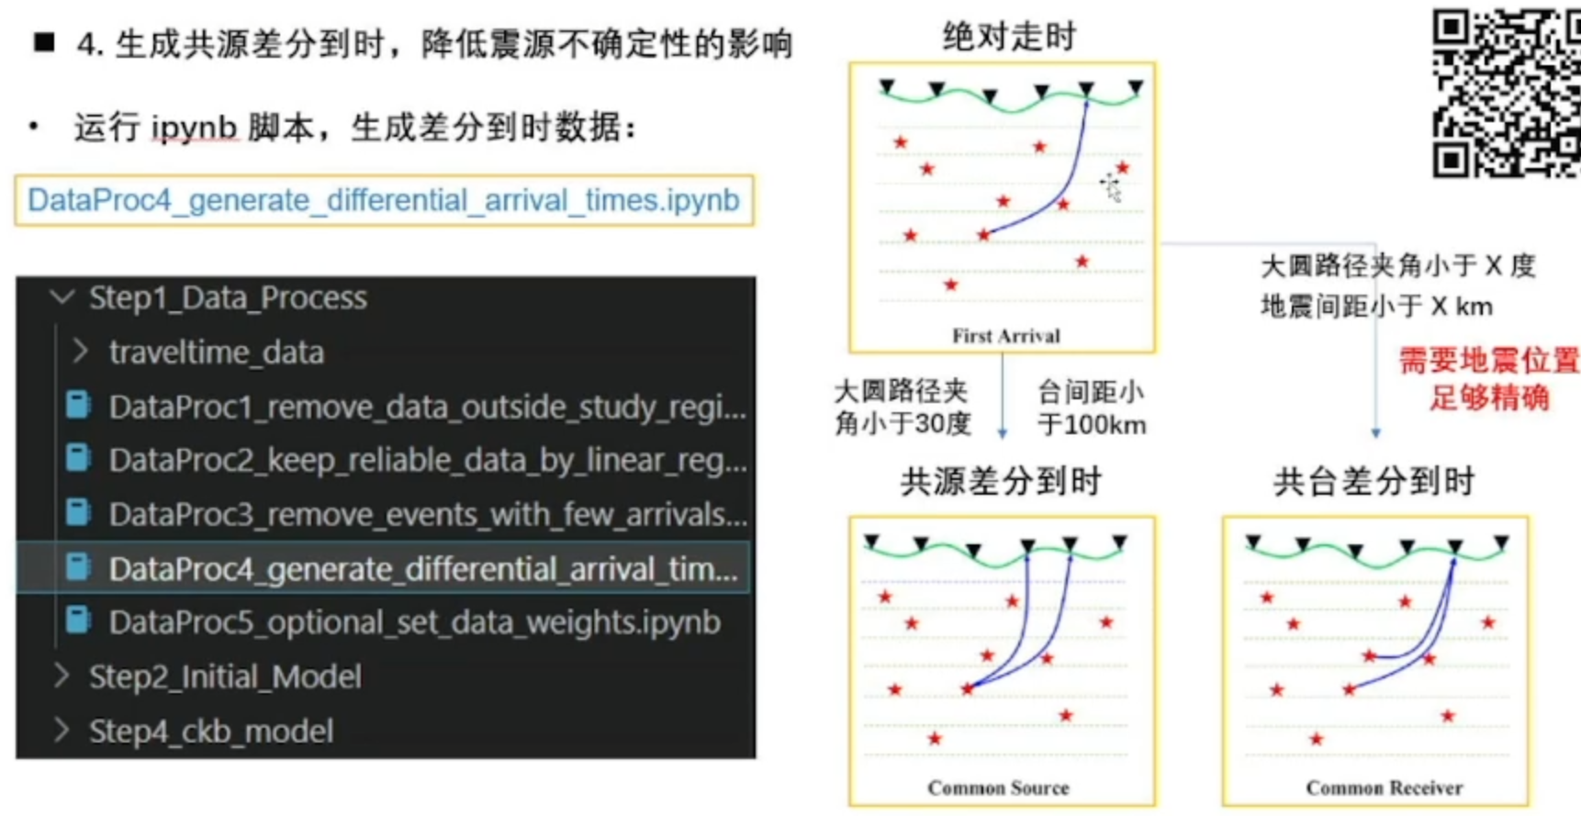
TomoATT工作流：数据筛选与预处理
Notes:
共源差分到时 对台站附近的结构更加敏感 受震源位置和发震时刻的影响较小

Slide 24
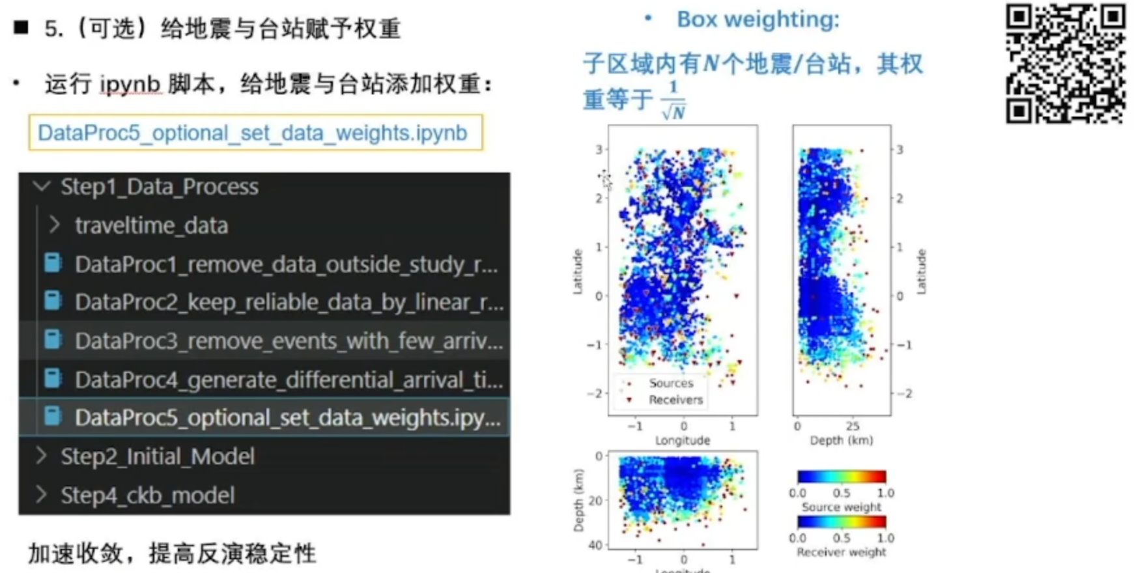
TomoATT工作流：数据筛选与预处理

Slide 25
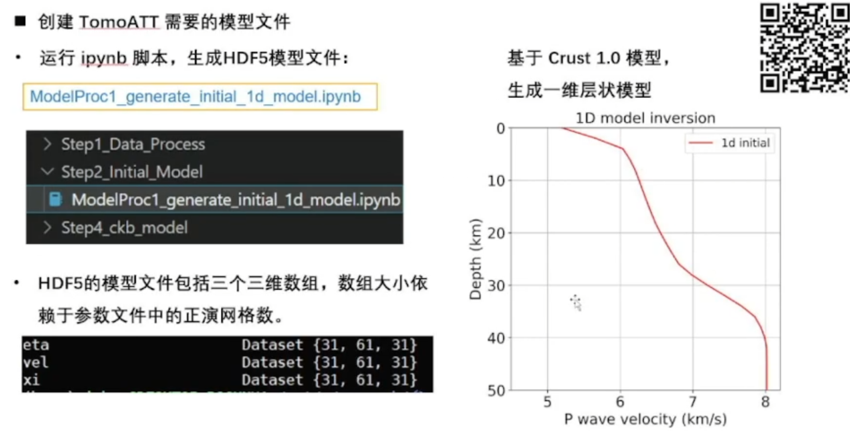
TomoATT工作流：准备初始模型文件
Notes:
注意这里是三维数组 深度 纬度 经度 eta和xi 可以确定方位各向异性的方向和强度 初始模型中为0

Slide 26
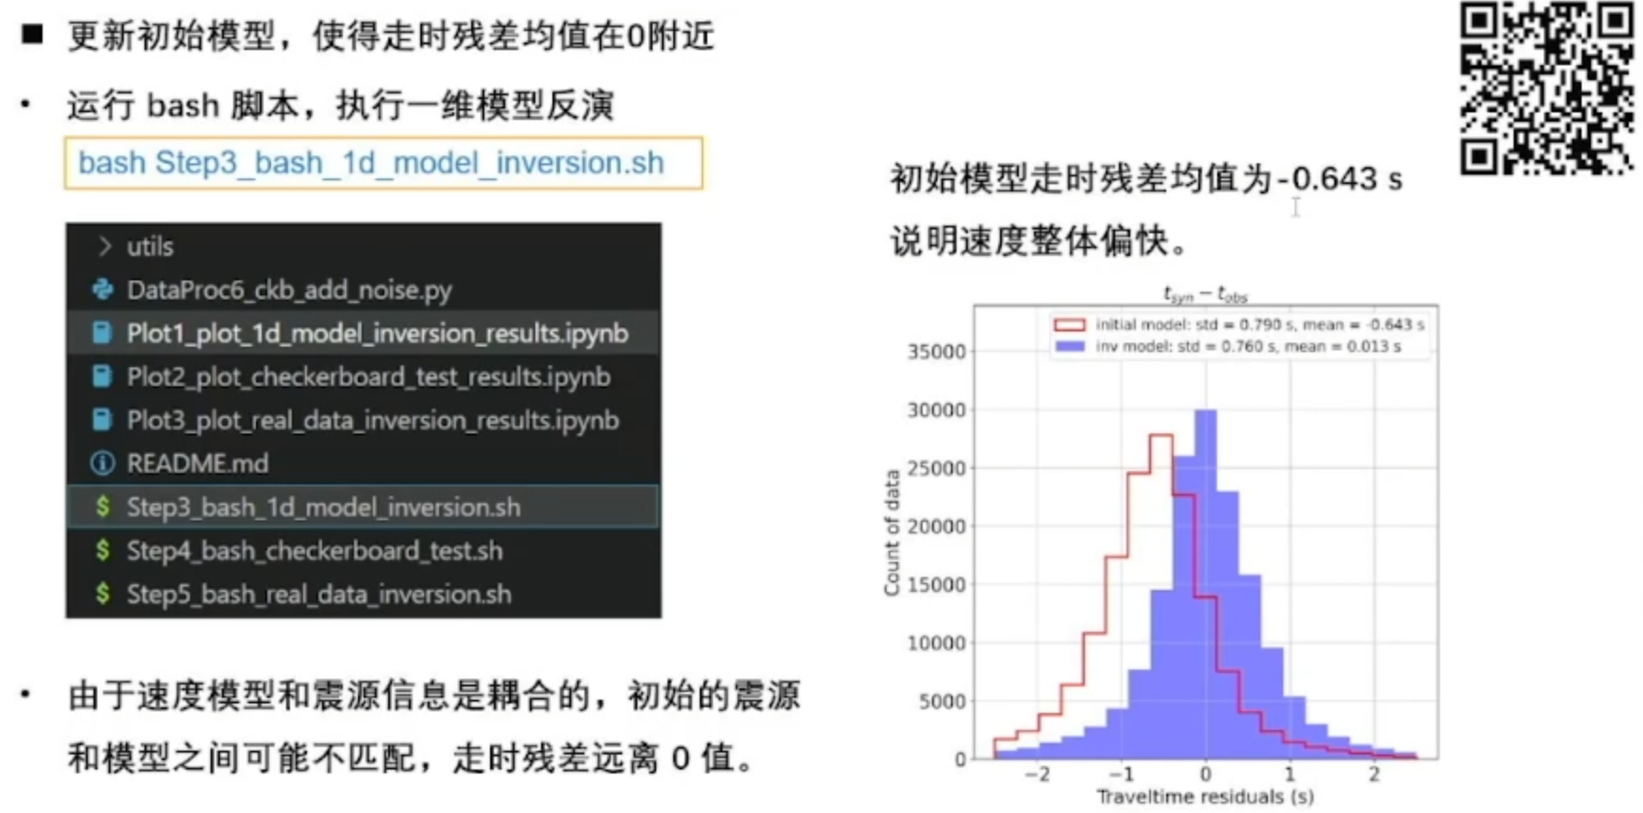
TomoATT工作流：准备初始模型文件
Notes:
纠正平均速度，使残差均值为0
也可以相信速度模型 更新震源位置

Slide 27
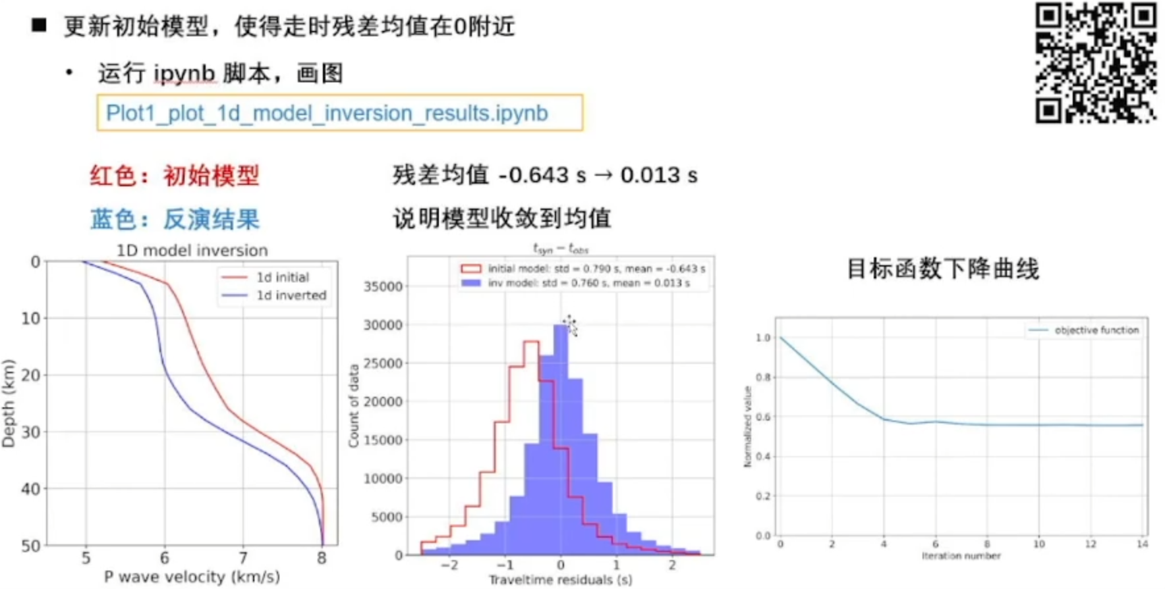
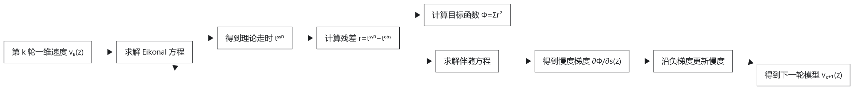
TomoATT工作流：准备初始模型文件
Notes:
纠正平均速度，使残差均值为0
也可以相信速度模型 更新震源位置
残差是合成到时减去观测到时

Slide 28
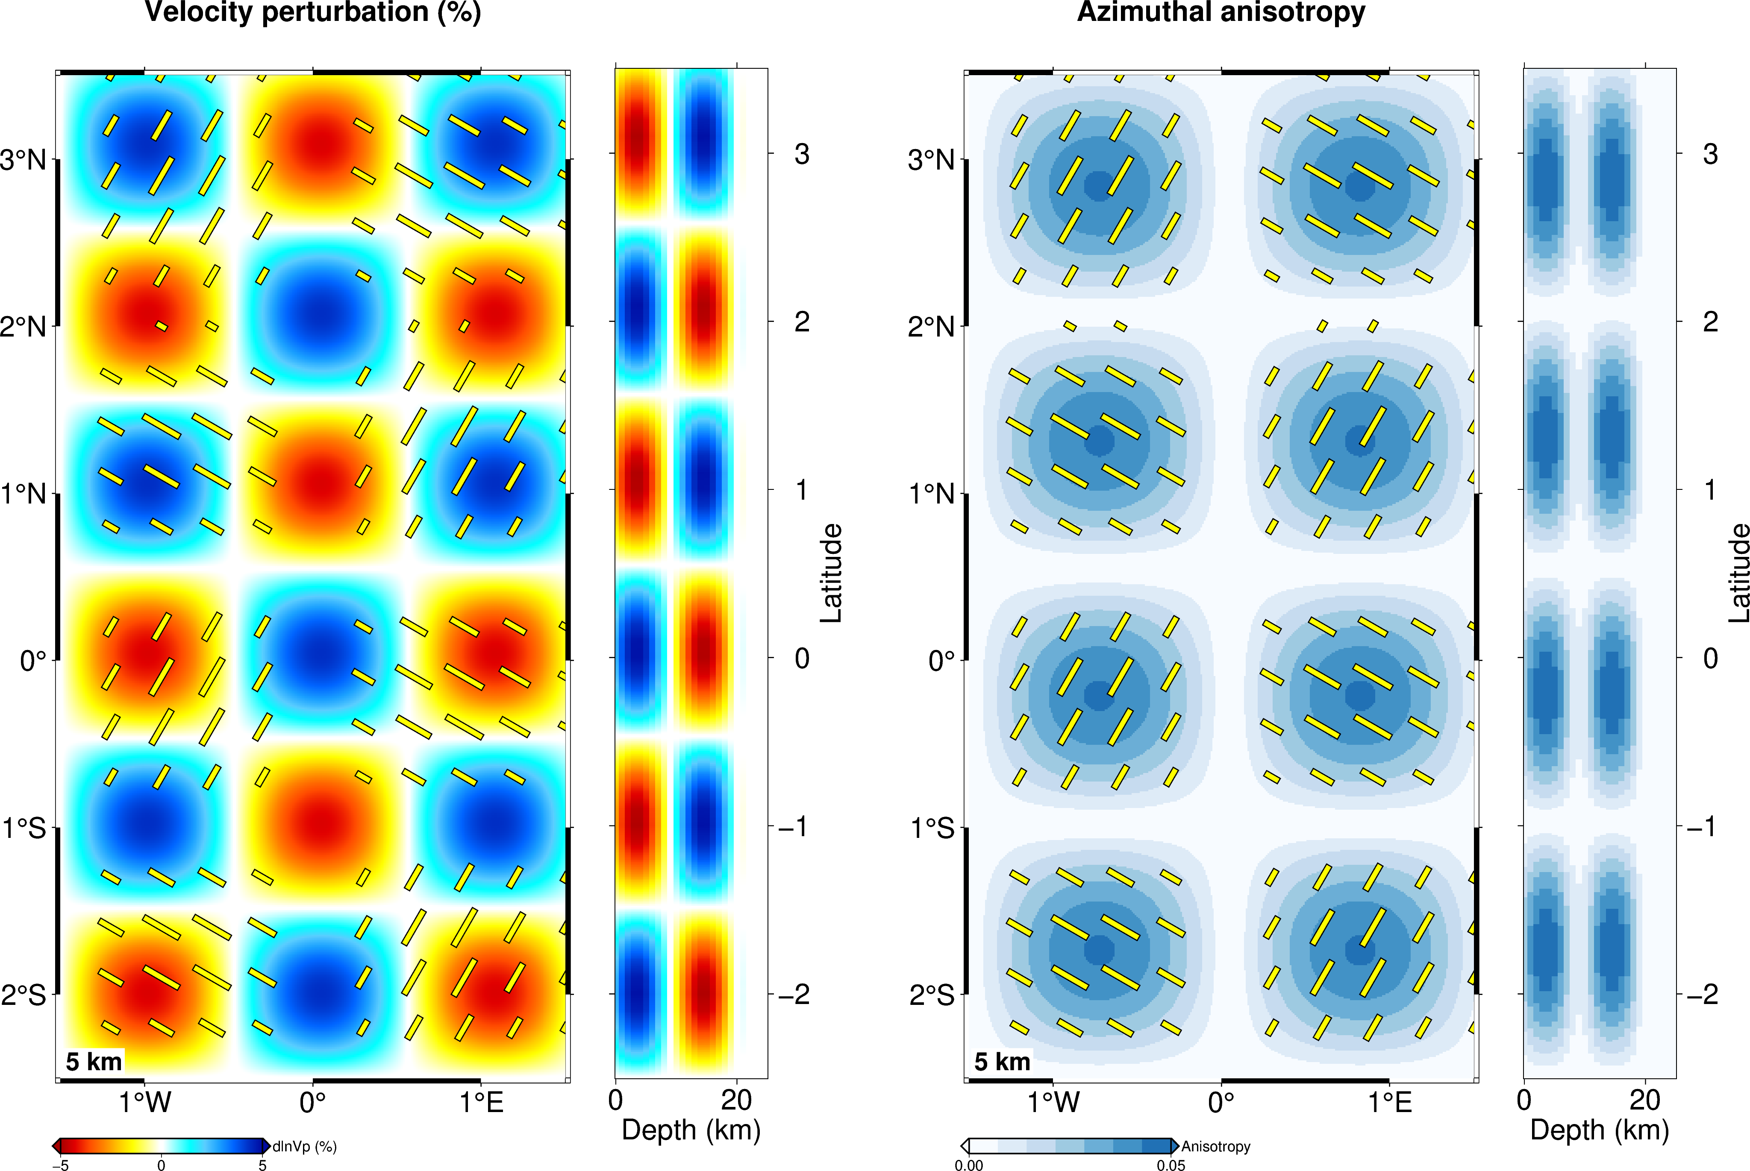
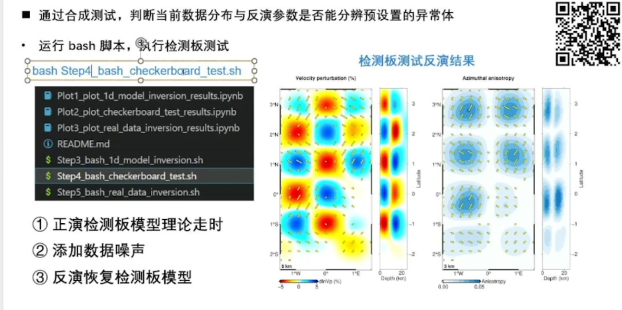
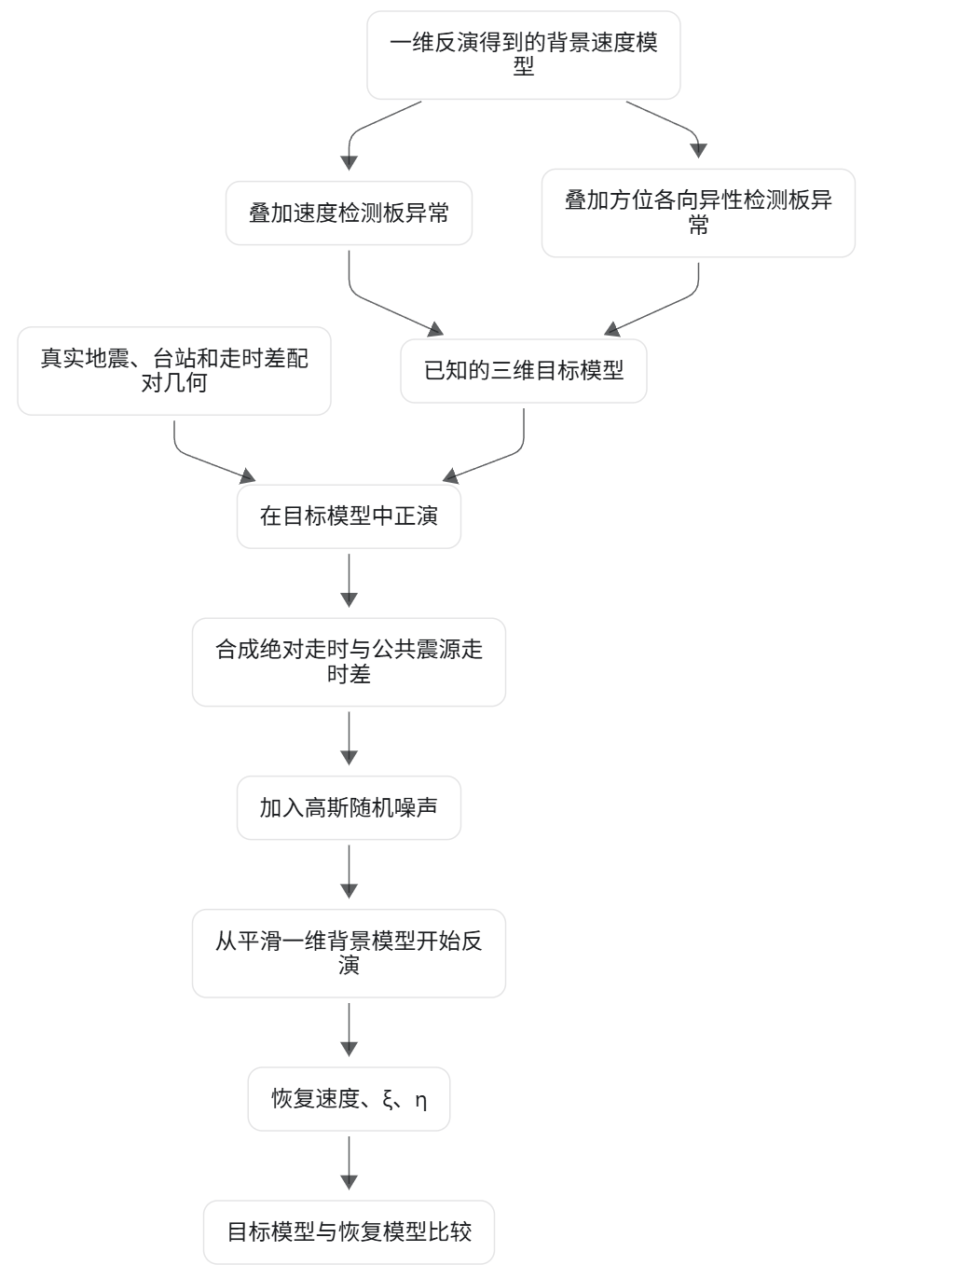
TomoATT工作流：检测板测试
比较检测板模型与反演结果，评估数据的空间分辨能力
Notes:
西南侧约束较差

Slide 29
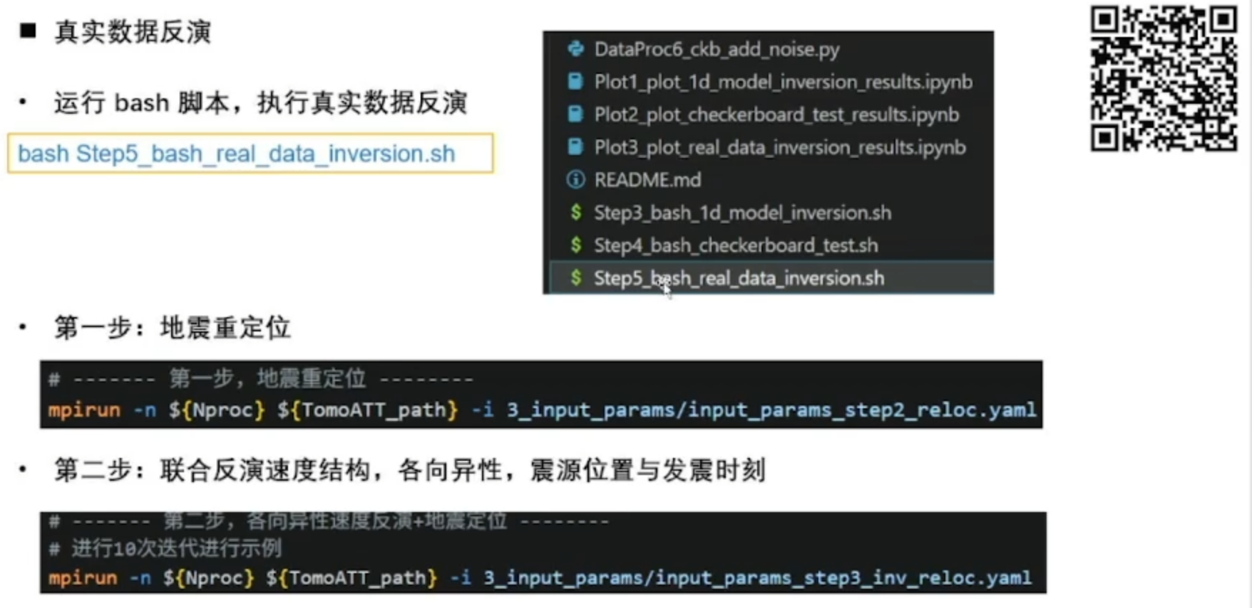
TomoATT工作流：真实数据反演

Slide 30
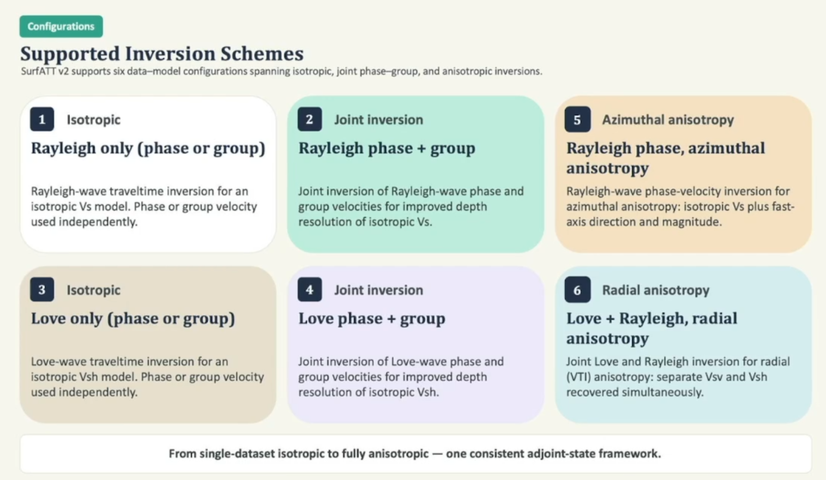
SurfATT
Notes:
内存开销极低
准备走时数据表和参数文件

Slide 31
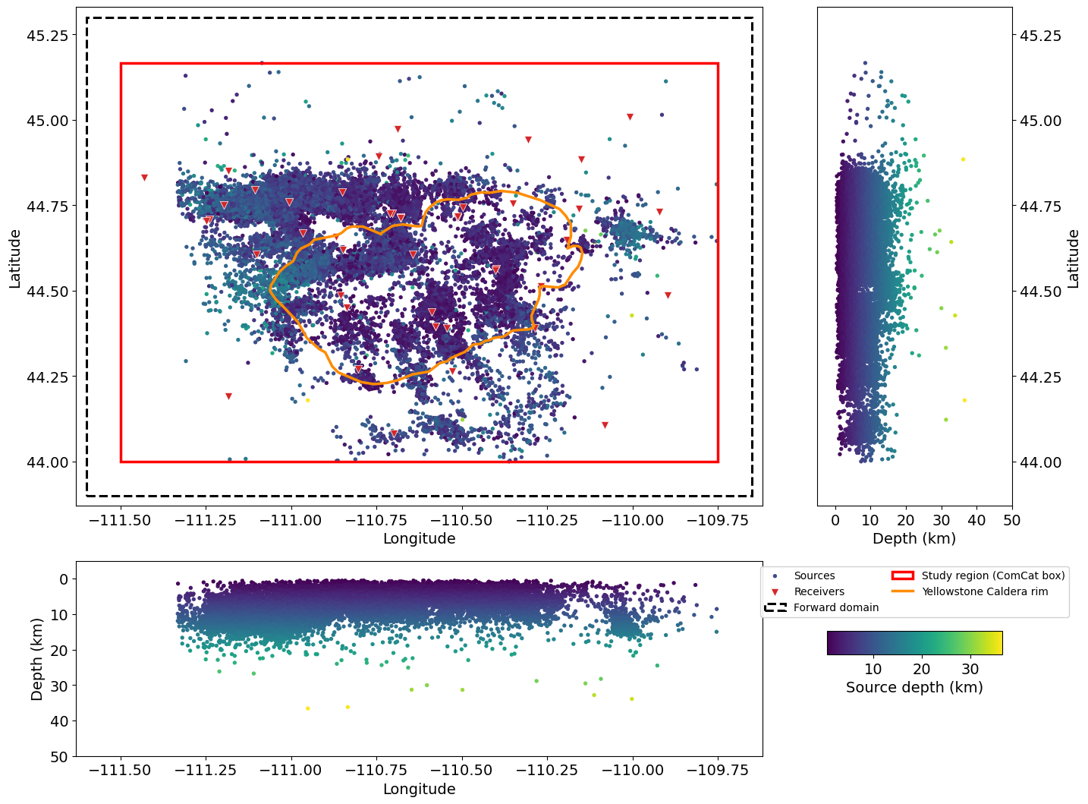
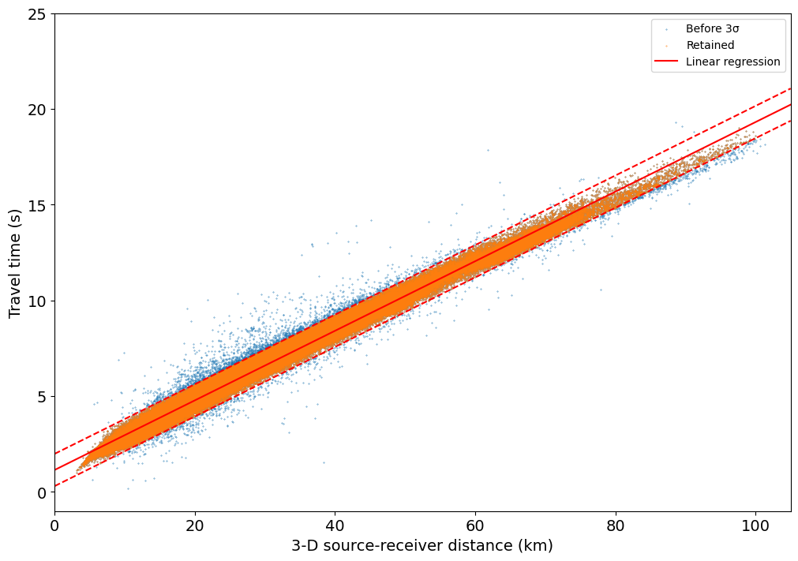
Yellowstone test
Notes:
内存开销极低
准备走时数据表和参数文件

Slide 32
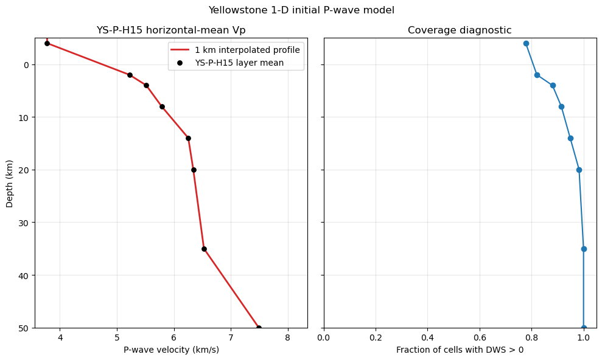
Yellowstone test
Notes:
内存开销极低
准备走时数据表和参数文件

Slide 33
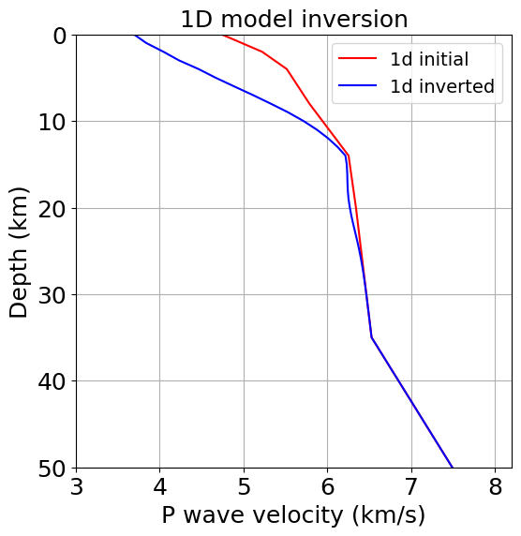
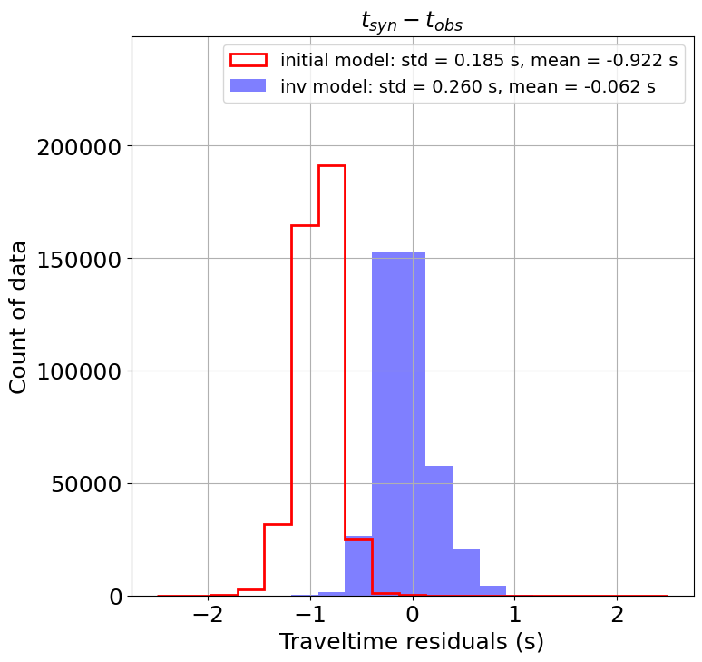
Yellowstone test
Notes:
内存开销极低
准备走时数据表和参数文件

Slide 34
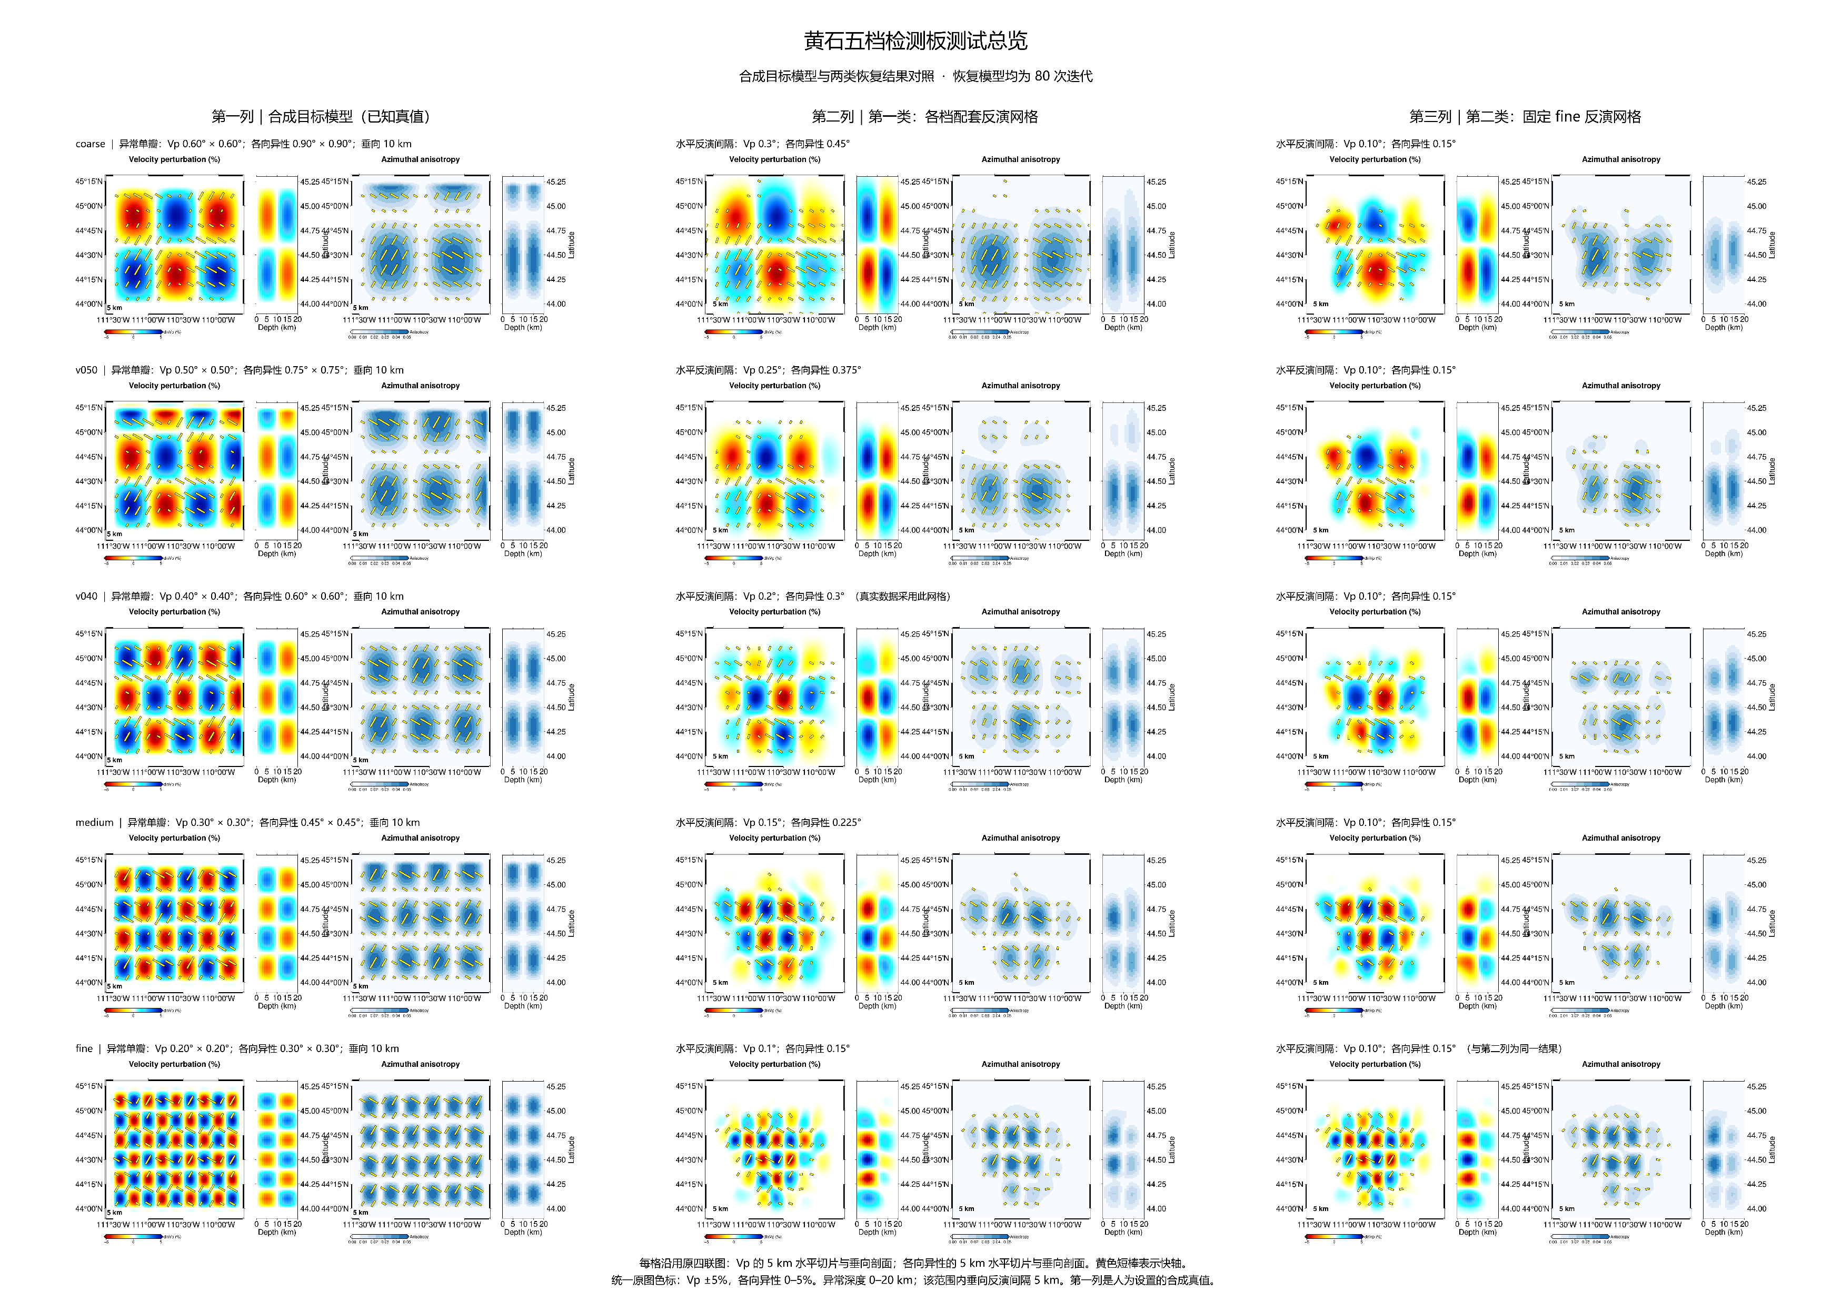
Yellowstone test
Notes:
内存开销极低
准备走时数据表和参数文件

Slide 35
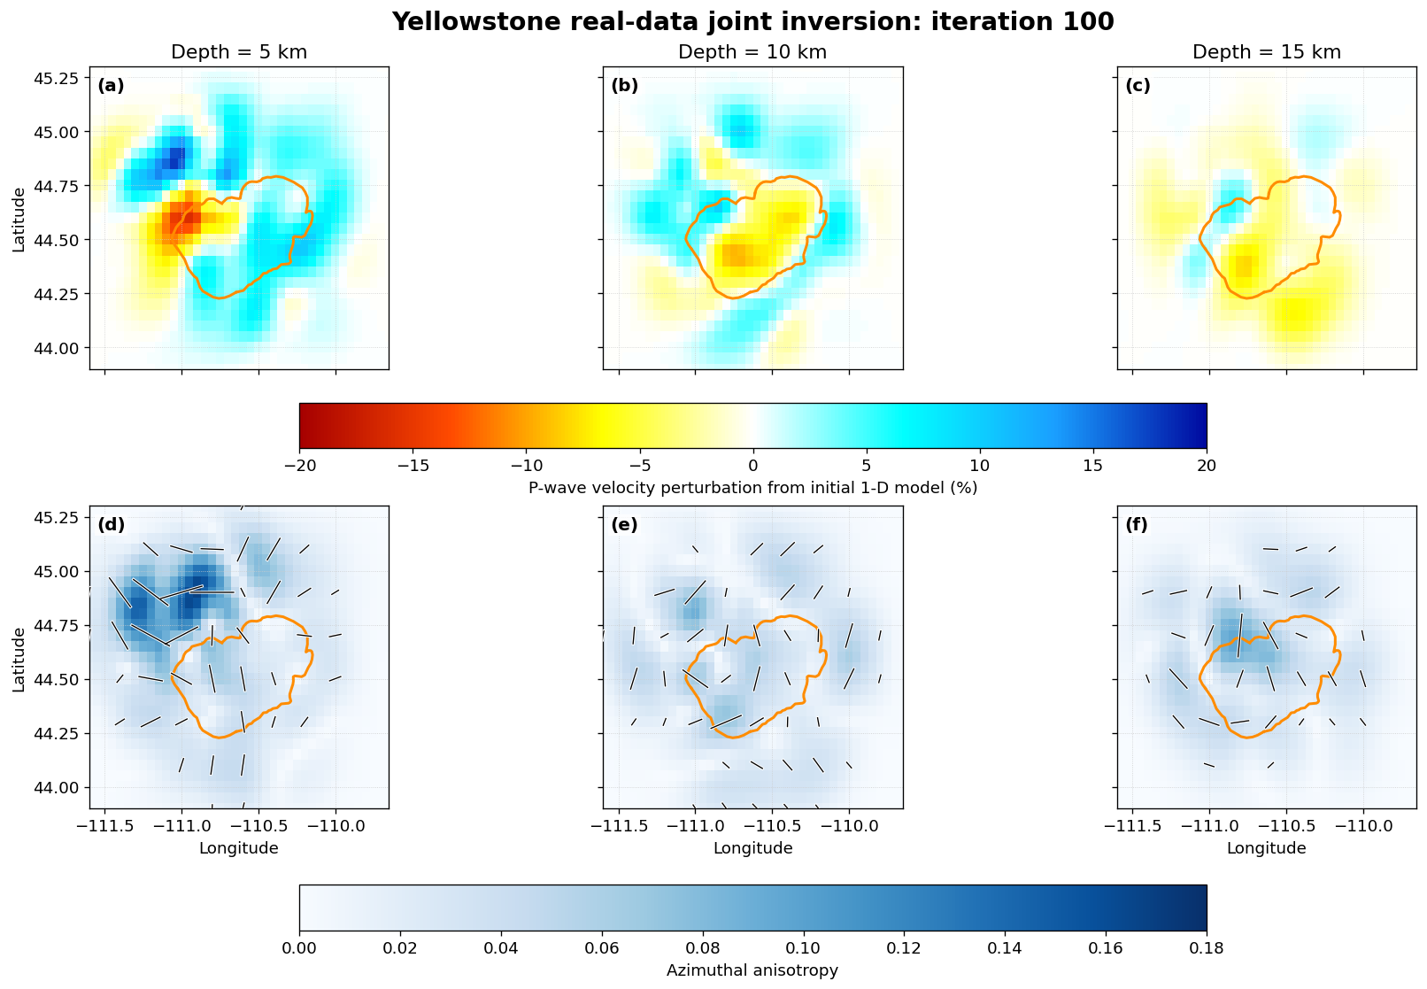
Yellowstone test
Notes:
内存开销极低
准备走时数据表和参数文件

Slide 36
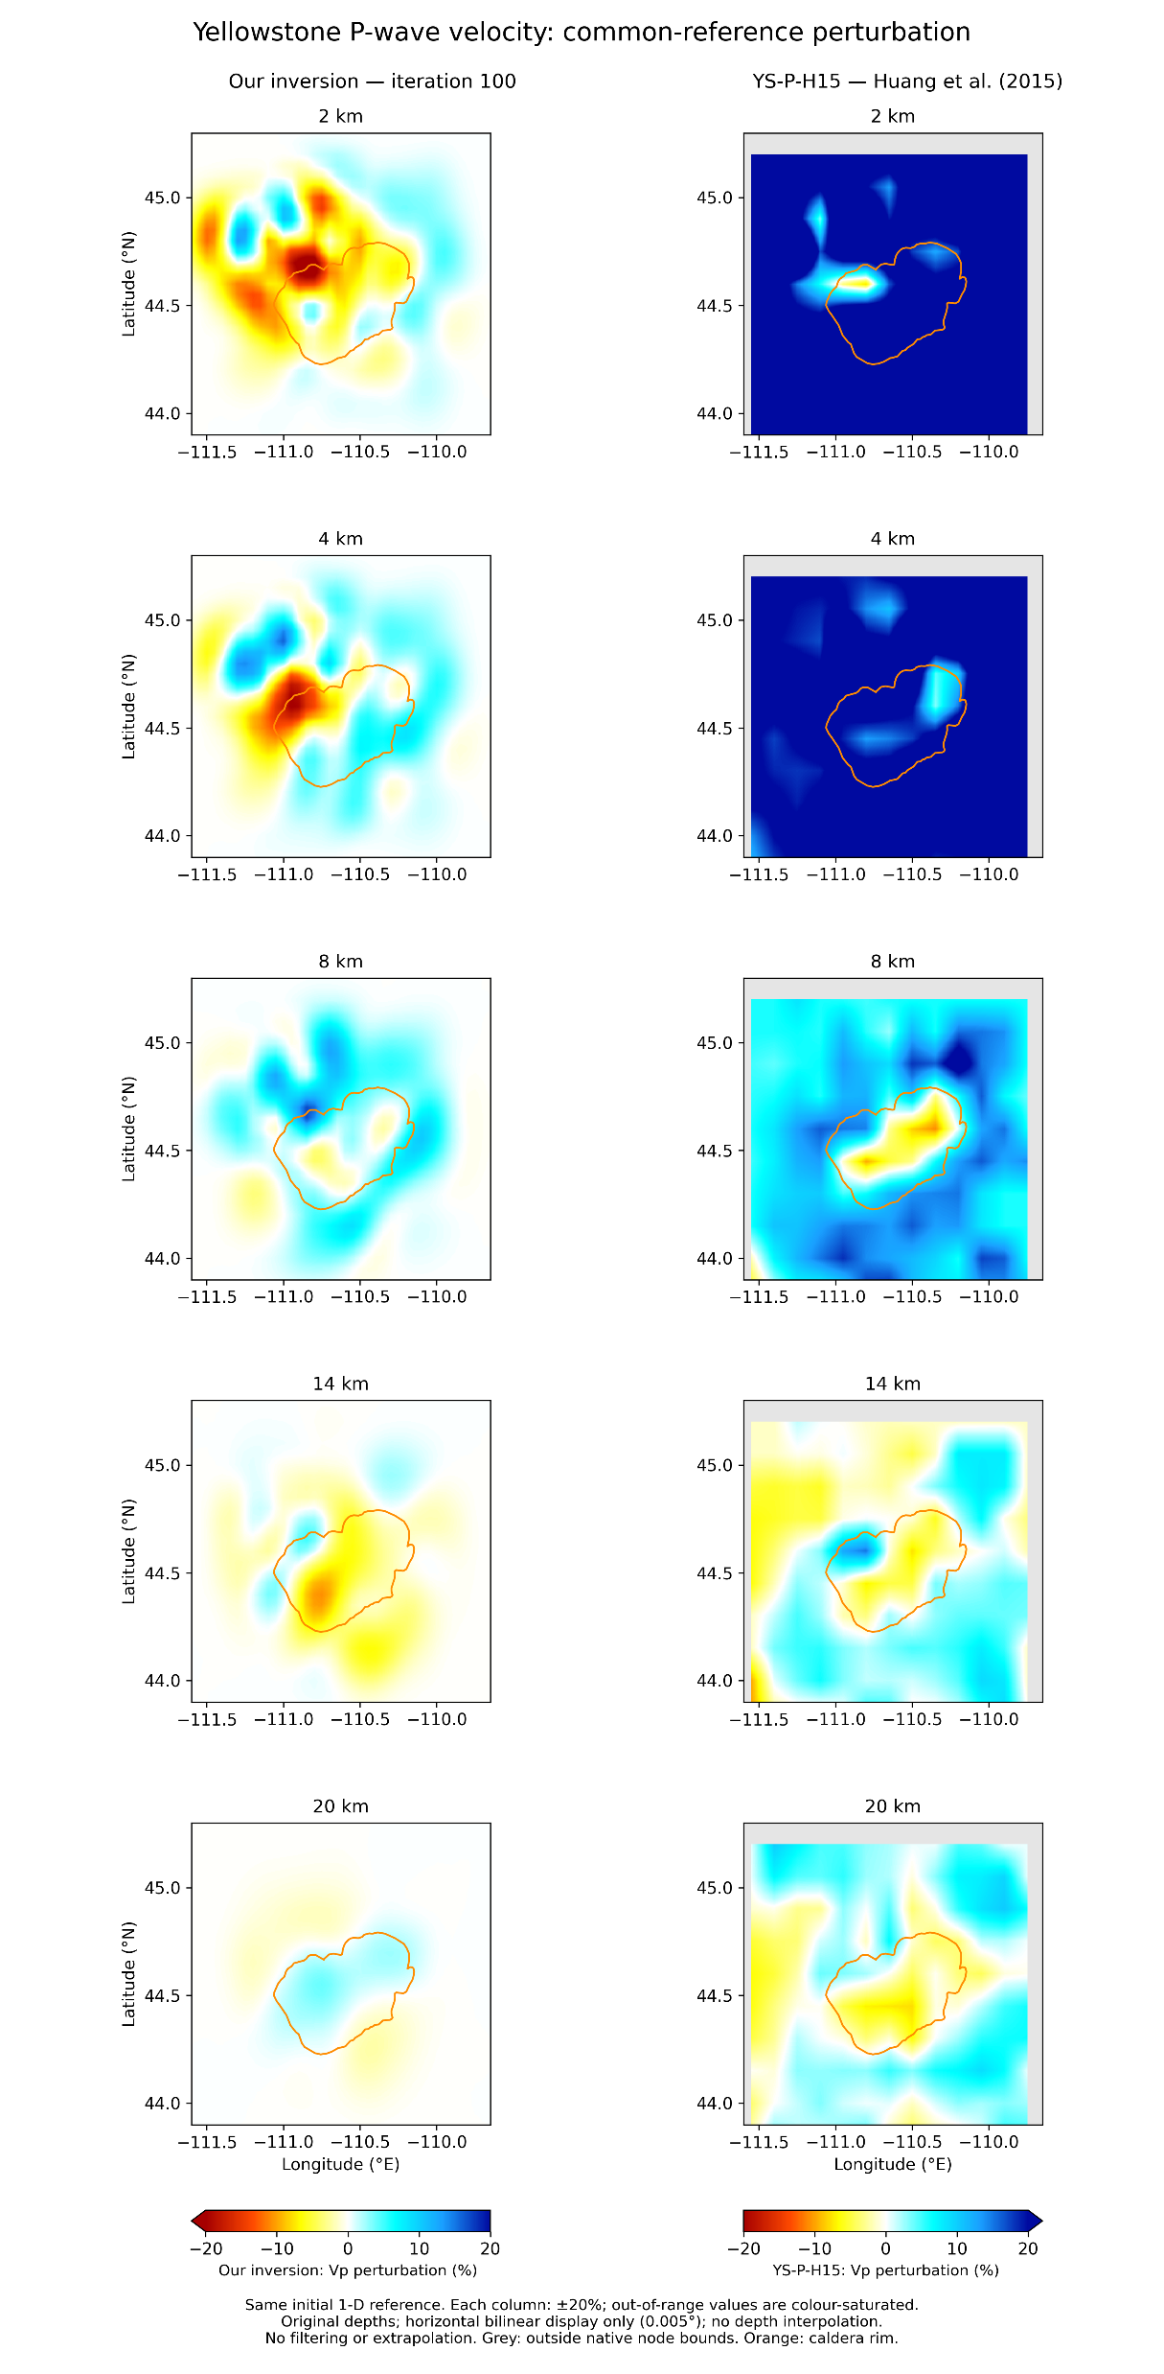
Yellowstone test
Notes:
内存开销极低
准备走时数据表和参数文件

Slide 37


Yellowstone test
Notes:
内存开销极低
准备走时数据表和参数文件

Slide 38
Thanks!
郑淳元

Slide 39

附录：参数设置

Slide 40

附录：参数设置

Slide 41

附录：参数设置

Slide 42

附录：参数设置

Slide 43

附录：参数设置

